Slide 1

Současné Turecko – Kam směřuje?
Míšek Štěpán, 433083

Slide 2
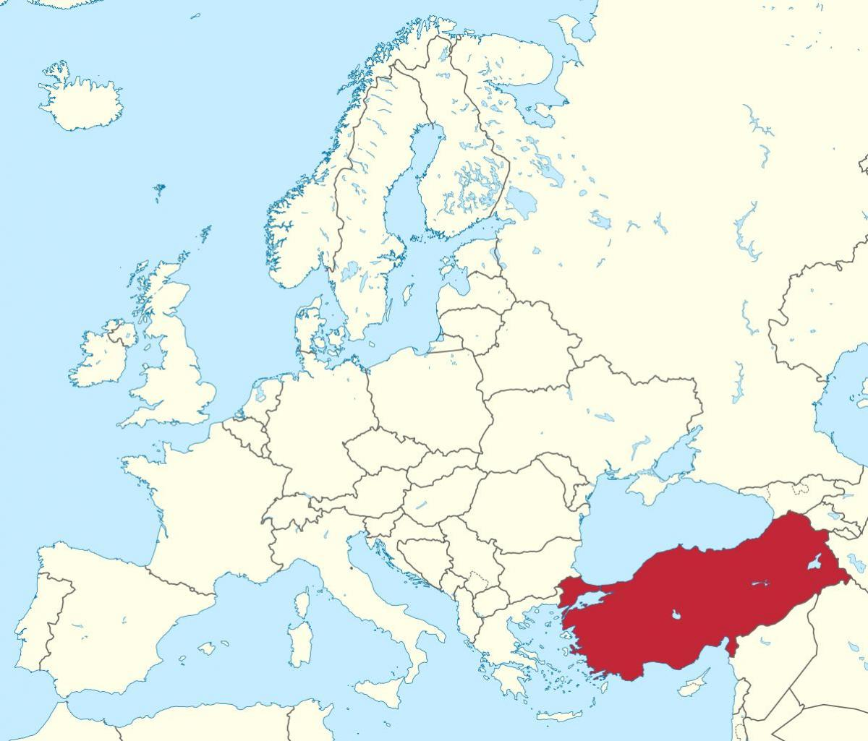
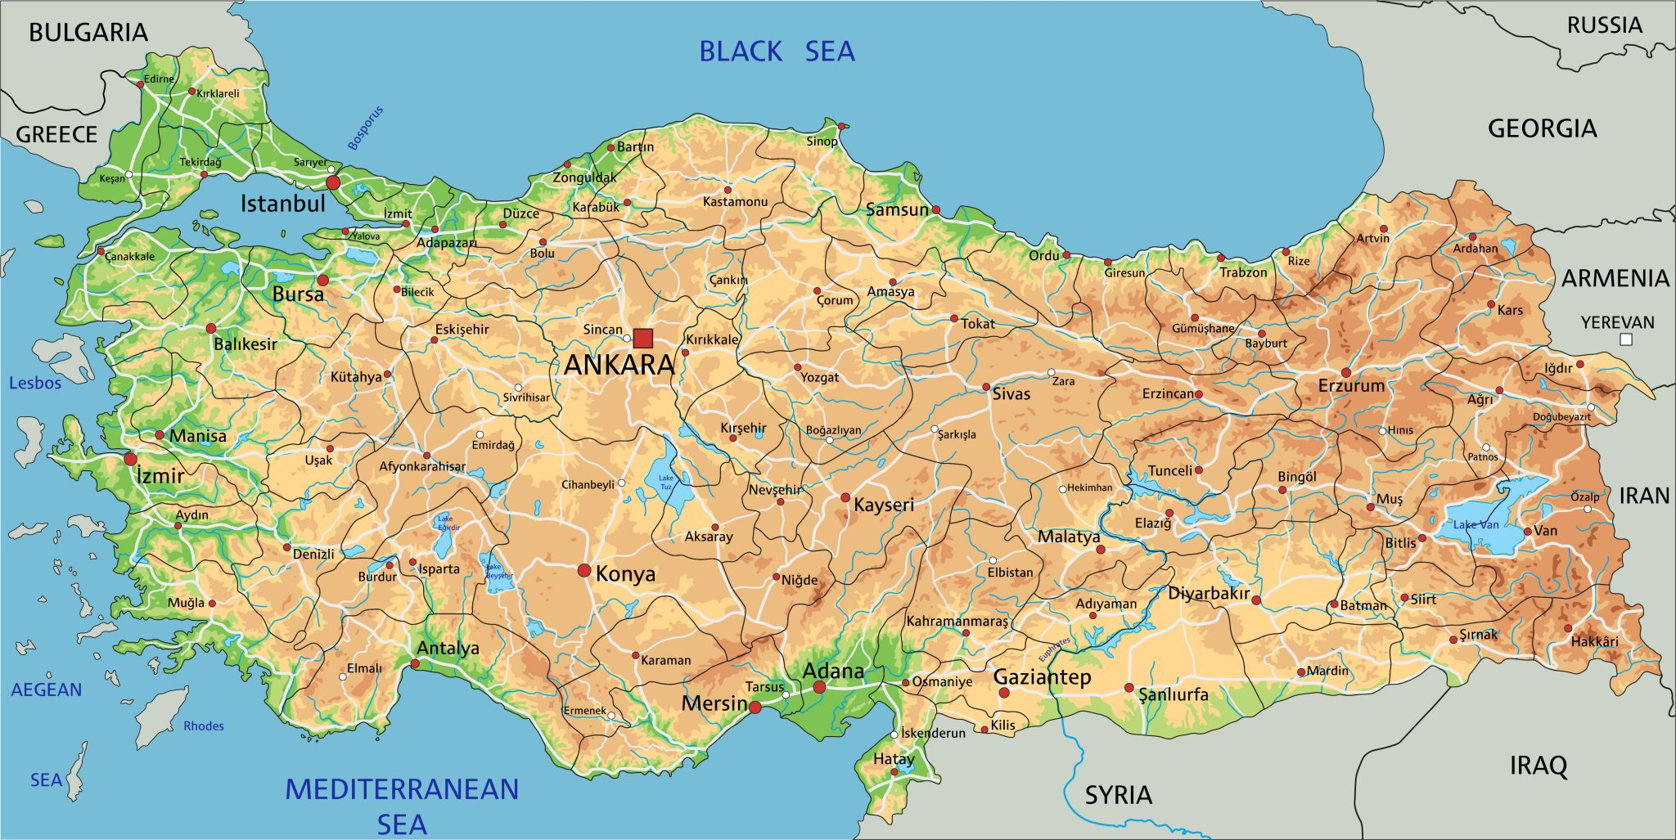
Turecko
Název: Turecká republika
Hlavní město: Ankara
Počet obyvatel: 80,8 mil.
Rozloha: 780 580 km²

Slide 3
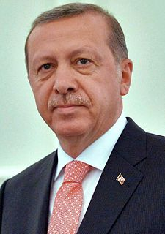
Recep Tayyip Erdoğan
bývalý starosta Istanbulu
2003 – 2014 turecký premiér
od roku 2014 – prezident
zakladatelem Strany spravedlnosti a rozvoje (AKP)
z islamistického politického zázemí, ale sám sebe popisuje jako konzervativního demokrata

Slide 4
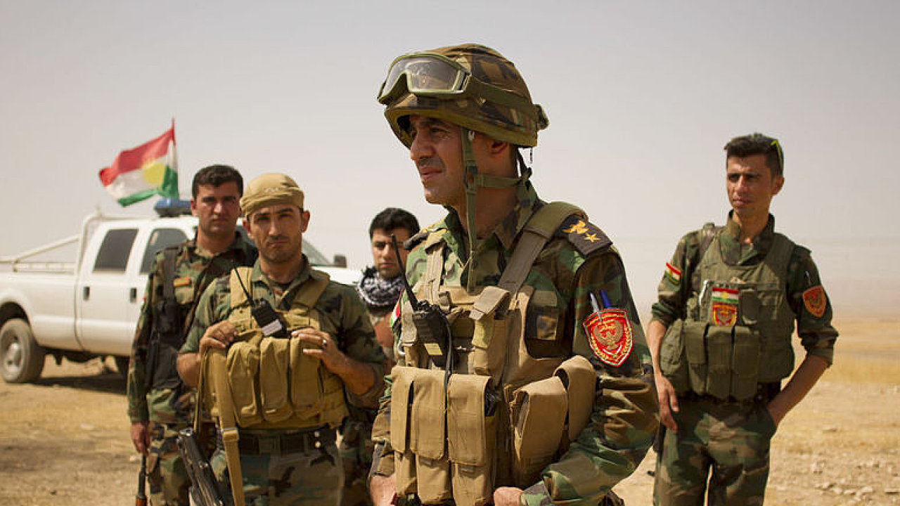
Blízká historie
Turecko není schopné se vyrovnat s vlastní minulostí
Turecko neuznává řeckou Kyperskou republiku
Od roku 1984 – turecko-kurdský konflikt

Slide 5
Neúspěšný puč
15. červenec 2016 – neúspěšný pokus o vojenský převrat
Erdogan následně vyhlásil výjimečný stav – vydávání dekretů (možnost omezení svobody shromažďovat se a svobody slova)
https://zpravy.idnes.cz/turecko-puciste-lyncovani-na-moste-d60-/zahranicni.aspx?c=A160716_181055_zahranicni_ale
16. duben 2017 - ústavní referendum (zavedení prezidentského systému)

Slide 6
Válka v Sýrii
V občanské válce v Sýrii podporuje Turecko protivládní povstalce včetně syrské odnože al-Káidy
v březnu 2018 turecká armáda obsadila Afrín v Sýrii, odkud vytlačila syrské Kurdy

Slide 7
Vztah k EU
1999 – status kandidátské země
Říjen 2005 – zahájení přístupových jednání
V posledních letech – jednání kvůli migrační krizi + EU vytýkání Turecku porušování lidských práv
Erdogana štve oddalování vstupu do EU – tvrdí, že za to mohou předsudky proti muslimům

Slide 8
Výhody vstupu do EU
Silná armáda (1 milion příslušníků armády – 1,2 vojáka na 100 obyvatel) – 2. nejpočetnější armáda v NATO
Strategická pozice (most mezi Evropou a Blízkým východem)
- např: energetické zásobování Evropy
Poskytují útočiště více než 3 mil. Syrských uprchlíků
Levná pracovní síla
Přírodní zdroje (uhlí, železo, bauxit,…)
Výhodná demografická struktura obyvatelstva (nižší průměrný věk než u zemí EU -> umožní prodloužit současný daňový systém)

Slide 9
Nevýhody vstupu do EU
Nedodržování lidských práv a svobod
Diktátorská vláda prezidenta
Horší postavení žen ve společnosti
Neuznání jiné členské země EU - Kypru
Velké množství nekvalifikovaných pracovníků
Nedostatečná infrastruktura
Vysoký stupeň chemického znečištění

Slide 10
Zdroje:
http://turecko.svetadily.cz/info/
https://www.consilium.europa.eu/cs/meetings/international-summit/2018/03/26/
https://www.consilium.europa.eu/cs/policies/enlargement/turkey/
https://eurozpravy.cz/zahranicni/blizky-vychod/236384-erdogan-chce-turecke-referendum-o-vstupu-do-eu/
https://zpravy.idnes.cz/turecko-puciste-lyncovani-na-moste-d60-/zahranicni.aspx?c=A160716_181055_zahranicni_ale

